Slide 1
嵌入式影像處理-作業2
姓名: 楊宗益
系級: 碩一甲
學號: F107112119

Slide 2
作業
作業2：抓取人形從學校家居另存「等公車的影像」，將影像放到樹莓派裡面，對影像進行sobel或canny，調整參數，將人形的輪廓畫出來。差異在哪？將結果存成圖片留言在下方，並標註姓名，學號，科系，以及把程序放到git hub上面，把github的連結也一併附上。

Slide 3
流程
圖片
灰階
sobel
顯示
圖片
灰階
canny
顯示
圖片
灰階
顯示
5x5高斯
sobel

Slide 4
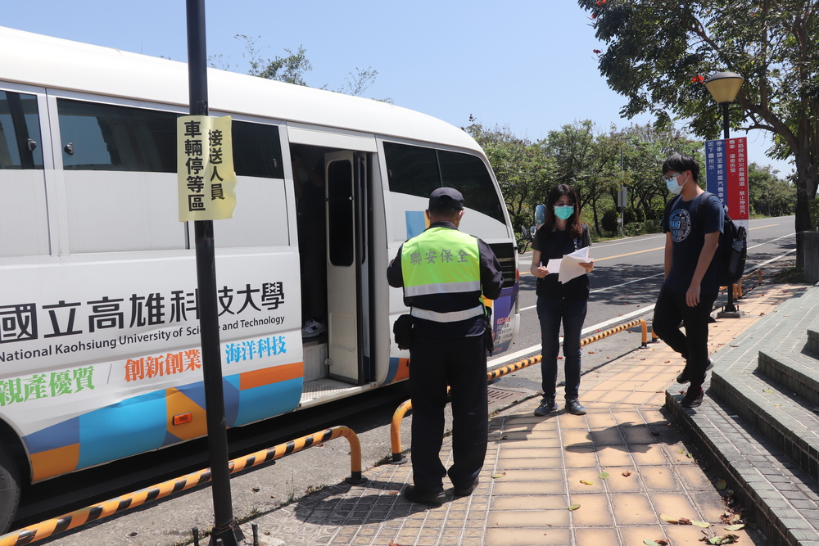
等公車的影像

Slide 5
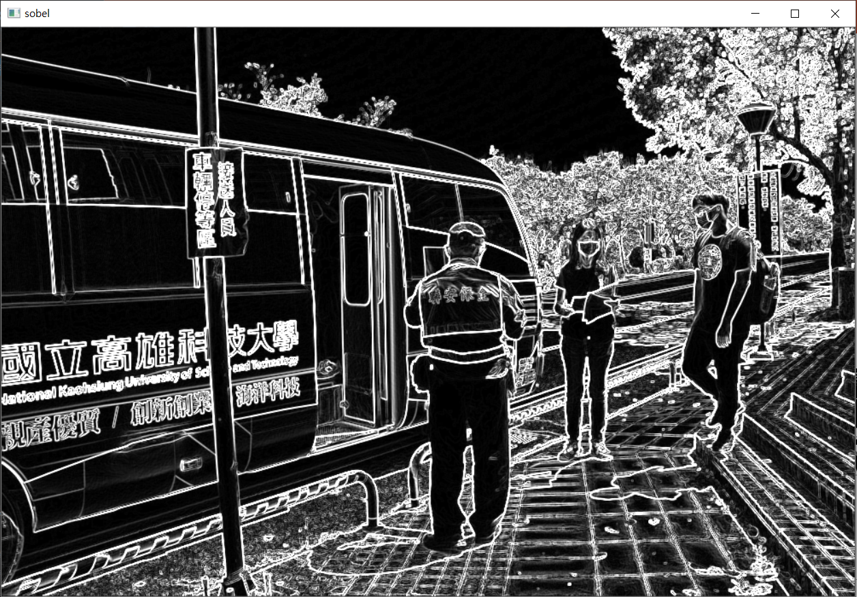
Sobel

Slide 6
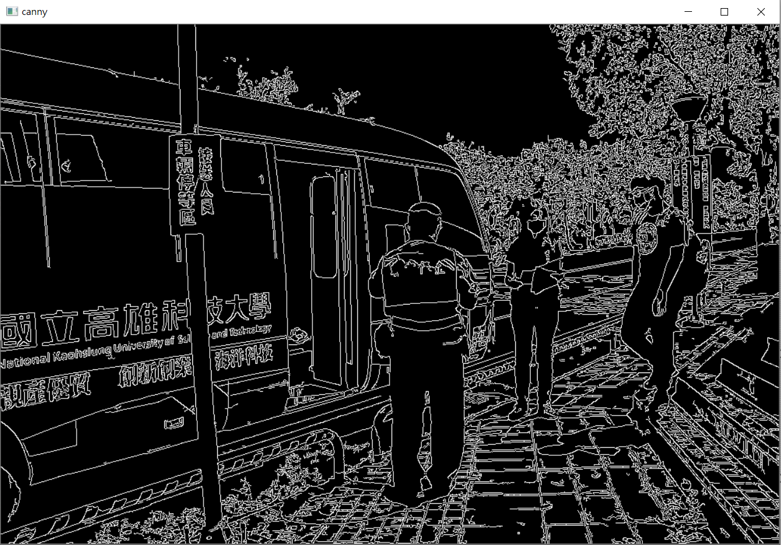
canny

Slide 7
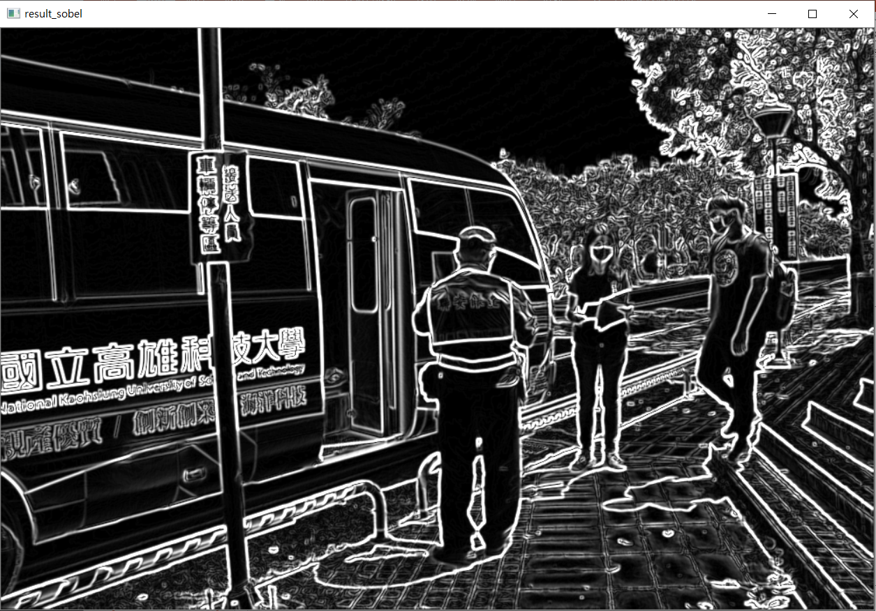
Gauss_sobel

Slide 8
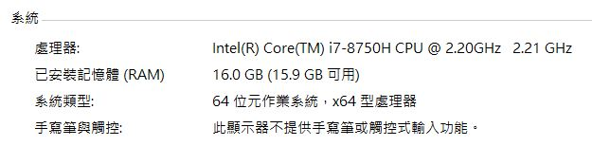
系統

